Slide 1
Yangından Korunma ve Yaşam Güvenliği Konsepti Alışveriş MErkezleri
AFSA INTERNATIONAL FZE
07.03.2017

Slide 2
Risklerimiz;
Müşteriler ve çalışanlar
Motivasyon
Ürünler
Marka ve imaj
Satış ve ciro kaybı
Operasyonel kayıplar
İnşai kayıplar
Zaman kaybı
Hukuki kayıplar
Prim kayıpları

Slide 3
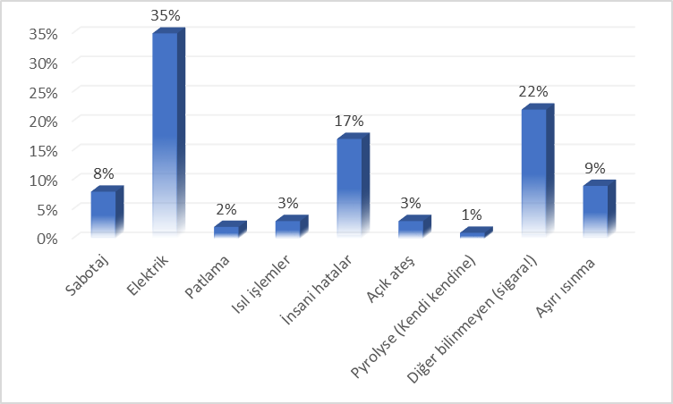
Yangın Çıkma Nedenleri

Slide 4
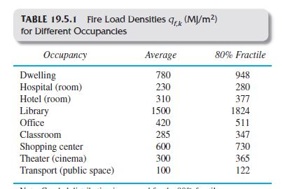
Alışveriş merkezleri yangın yükü;
600 MJ/m2

Slide 5
Kim Sorumlu?

Slide 6
Türkiye Yangından Korunma Yönetmeliği (2015)
Görev, yetki ve sorumluluk
MADDE 6-
(1) Bu Yönetmelik hükümlerinin uygulanmasından;
a) Yapı ruhsatı vermeye yetkili idareler,
b) Yatırımcı kuruluşlar,
c) Yapı sahipleri,
ç) İşveren veya temsilcileri,
d) Tasarım ve uygulamada görevli mimar ve mühendisler ile uygulayıcı yükleniciler ve imalatçılar,
e) Yapı yapılmasında ve kullanımında görev alan müşavir, danışman, proje kontrol, yapı denetimi ve işletme yetkilileri,
görevli, yetkili ve sorumludur.

Slide 7
(2) Yangın söndürme ve algılama, duyuru ve acil aydınlatma gibi aktif yangın güvenlik sistemlerinin yeterli olmamasından; projenin eksik veya hatalı olması veya standartlara uygun olmaması hâlinde proje müellifleri ve yapımın eksik veya hatalı olması veya standartlara uygun olmaması hâlinde ise müteahhit veya yapımcı firma sorumludur. Sistemin uygun çalışmaması işletmeden kaynaklanıyor ise, işletmeci kuruluş doğrudan sorumlu olur. Yangın güvenlik sistemlerinin yaptırılmasının gerekli olduğu yapı sahibine yazılı olarak bildirildiği hâlde, yapı sahibi tarafından yaptırılmamış veya standartlara uygun yaptırılmamış ise, yapı sahibi sorumlu olur.
(3) Bu Yönetmelik hükümlerine uyulmaması sebebiyle meydana gelen yangın hasarlarından dolayı;
a) Yapı inşasında yer alan yapı sahipleri, işveren ve işveren temsilcileri,
b) Tasarımda, uygulamada ve denetimde görevli mimar ve mühendisler,
c) Yapı denetimi kuruluşları,
ç) Müteahhitler, imalatçılar ve danışmanları,
kusurlarına göre sorumludur.

Slide 8
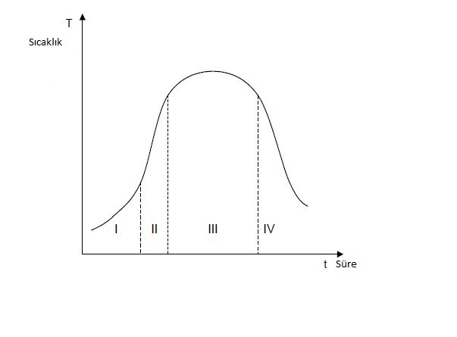
I: Tutuşma ve yayılma (2-10 dk)
II: Flash over (10-17 dk)
III: Tam yanma (17-30 dk)
IV: Sönme (30-90 dk)

Slide 9
I Bölge: İhbar, algılama, otomatik söndürme, portatif tüp ile müdahalenin gerçekleşebileceği alan. Hayat kurtarılabilir
II Bölge: Ancak itfaiyenin müdahale edebileceği alan. Arama, kurtarma çalışmaları yapılabilir.
III Bölge: Yapısal tedbirlerin öne çıktığı alan. Söndürme gerçekleştirilemez! İtfaiyenin dışarıdan ancak yayılmaya karşı müdahale edebileceği alan.
IV Bölge: Yakıt tükenmeye başlamıştır.
Erken algılama (1-3 dakika içinde), uyarı ve erken müdahale (ilk 5 dk içinde), itfaiyeye erken haber verip müdahale yollarının sürekli açık tutulması hayatidir.
Yapısal tedbirler yangını belli bir alana hapsettiğinden müdahale, kaçış, arama, kurtarma faaliyetlerini olumlu etkilemektedir.

Slide 10
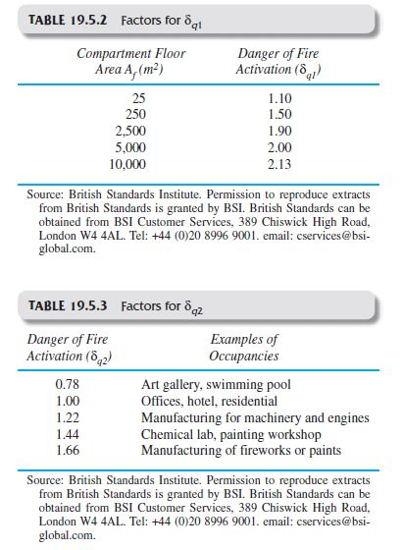
Kompartıman alanı ile yangın riski arasındaki alaka ile ilgili yapılan çalışma
Tüm AVM tek bir kompartıman olduğundan risk daha da büyümektedir!

Slide 11
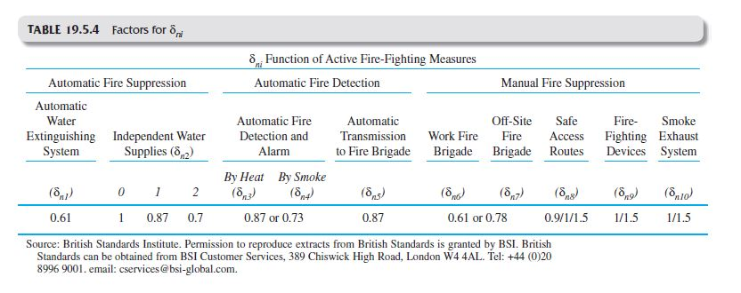
Riskleri azaltan tedbirler

Slide 12
Türkiye Yangından Korunma Yönetmeliği’ne göre aşağıdaki sistemlerin AVM’lerde bulunması zorunludur!
Otomatik söndürme sistemleri
Su kaynakları
Yangın algılama ve ihbar sistemleri
Yönlendirme işaretleri
Acil aydınlatma
Söndürme ekipleri
Dış alan hidrantı
İtfaiye ’ye ulaşım imkanlarının sağlanması
Kullanıcı yüküne göre 4 ve üstü çıkış imkanları
20 metre kovan yüksekliğinden sonra basınçlandırma
Duman kontrol sistemleri
Teknik ve mekanik tüm hacimlerin yangın duvar ve kapılarla ayrılması
Otoparkların AVM’den yangın duvarları ile ayrılması

Slide 13
Yangın Yayılımı
Kondüksiyon (Temas ile, çelik bağlantılar, alev yürüme hızıyla bağlantılı)
Konveksiyon (Sirkülasyon ile, ısının havayla taşınımı)
Radyasyon (Işınım ile, flash over olduktan sonra, ani parlama ve etrafındaki herşeyi tutuşturma anı)

Slide 14
https://www.youtube.com/watch?v=mjCIPguK7GM

Slide 15
Sık Yapılan Bazı Hatalar
Söndürme sistemlerin yanlış tasarım, dizayn ve montajı
Sprinkler başlıklarının altına kanal ve tava çekme
Dedektör yerleşiminde tavan kiriş ve kolonların dikkate alınmaması
Sertifikasız yangın kapısı kullanımı
Yangın kapılarının engellenmesi, asma kilitle kilitlenmesi
Yangın kapılarının köpükle montajı
Yangın duvarlarındaki açıkların alçıyla kapatılması
Yapısal yangın projelerinin yangın danışmanı onayına sunulmaması
Kaçış yollarının engellenmesi
Aktif sistemlerin periyodik test edilmemesi
Bakım ve denetim işlerinin uzman olmayan kişilere emanet edilmesi
Yangından korunma stratejisinin yönetimsel sürekliliğinin sağlanmaması

Slide 16
Zaman ayırdığınız için
Teşekkür ederiz.
Kaynaklar:
-Fire Protection Handbook
-Beuth Üniversitesi Notları
-Türkiye Yan. Kr. Yönetmeliği
-Efectis Era Test Videosu
www.afsainternational.org

